Slide 1
課程簡介
智慧財產及商業法院
顏俊仁
115年9月12日

Slide 2
課程目標
以完成一篇簡要、完整專利文件為前提，從創意發想、進一步具備專利基本知識、審查要件、檢索技能、撰寫專利文件技巧，到完成一篇專利文件作為驗證自己所學
認識專利
看懂專利
軟體專利要件及審查實務
撰寫軟體專利及申請

Slide 3
課程大綱
週數 | 單元 | 上課日期
1 | 軟體專利概說、專利概論(一)-認識專利 | 9/12
2 | 專利概論(二)-專利文件閱讀 | 9/19
5 | 中秋節連假 | 9/26
3 | 專利概論(三)-專利要件 | 10/3
6 | 國慶日連假 | 10/10
4 | 軟體專利簡介及標的適格性 | 10/17
5 | 軟體專利檢索 | 10/24
9 | 軟體專利要件(上) | 10/31
10 | 軟體專利要件(下) | 11/7
11 | 軟體專利撰寫理論 | 11/14
12 | 從創新到專利：軟體專利撰寫實作(上) | 11/21
13 | 從創新到專利：軟體專利撰寫實作(下) | 11/28
14 | 軟體專利寫作指導 | 12/5
15 | 期末口頭報告(I) | 12/12
16 | 期末口頭報告(II) | 12/19

Slide 4
期中作業
軟體專利期中作業
題目：第111143811號「多通路上架商品之自動配量系統及其配量推薦方法」
姓名：
系級：
學號：
專利案基本資料：
申請日： 公開日： 公告日：
申請號： 公開號： 公告號：
申請人：
一、 本案欲解決的問題
１、先前技術概要
２、先前技術缺失
３、本案要解決的問題(目的)
二、解決問題的技術手段
１、核心技術手段：特別技術特徵、
一般技術特徵
２、附加技術特徵
三、達成之功效
１、有別於先前技術之功效
２、有利功效或無法預期之功效
四、心得
  １、本案技術無法解決問題
  ２、本案之技術上有可改良部分
  ３、本案之技術內容揭露未明確且充分，無法據以實現…

Slide 5
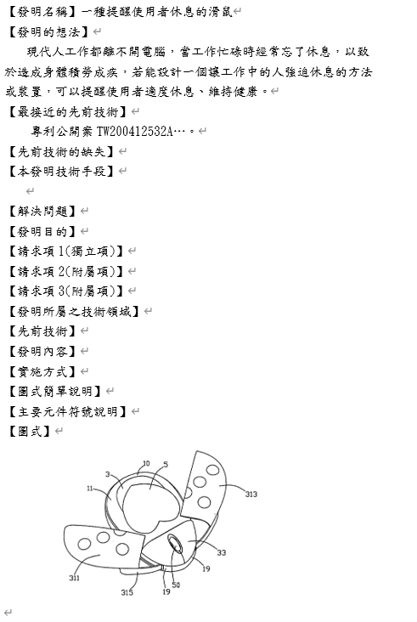
期末報告
撰寫一篇專利文件及口頭報告，題目自訂
主題：以資訊、通訊、日用品為主
報告內容：
  發明名稱
  發明想法
  最接近先前技術
    經檢索
    普遍的經驗得知
  先前技術缺失
  本發明技術手段
  解決問題
  發明目的
  請求項
    至少包括1項獨立項、1項附屬項
  實施方式
  圖式
  其他…

Slide 6
課程進行方式
自製投影片搭配自我預習、複習內容
講說、提問、回答、分組討論、案例研討
課程中的自由回饋
  以期末報告為目標的中間結果
  檢索心得
  學習心得
  基於先前技術的技術創新心得
個人期中報告、期末報告

Slide 7
計分方式
成績項目 | 佔分比 | 評分項目
平時成績 | 30% | 人到、耳到、眼到、手到、心到
期中作業 | 30% | 專利文件閱讀心得
期末報告 | 40% | 書面70% 創意 技術內容完整度及邏輯性 符合專利要件程度 可用性 | 口頭30% 技術內容完整 表達清晰、充分、完整 專利知識及問題回應

Slide 8
出缺席規定
上課簽到，第一節開始20鐘後為遲到，未簽到為缺席
請假請事先告知
其他請自行注意學校相關規定

Slide 9

感謝大家
敬請指教！
ycjen20453@judicial.gov.tw
TEL：(02) 22726696 ext.383

